Slide 1
인천 폴리텍 대학교 커뮤니티 사이트
POLYNITY
AI융합소프트웨어학과
이창훈

Slide 2
로그인
회원가입
비밀번호 찾기
메인화면
AI융합소프트웨어학과
자동차학과
반도체학과
학과 공지사항
실시간채팅
월간 계획
시간표

Slide 3
로그인
POLYNITY
학번
TEXT BOX
비밀번호
TEXT BOX
로그인
회원가입
비밀번호 찾기

Slide 4
회원가입
학번
TEXT BOX
이메일
TEXT BOX
비밀번호
TEXT BOX
비밀번호 확인
TEXT BOX
휴대폰
TEXT BOX

Slide 5
비밀번호 찾기
학번
TEXT BOX
이메일
TEXT BOX

Slide 6
메인화면
AI융합소프트웨어학과
자동차학과
반도체학과
01
우리 대학 주요 언론보도기사
새로운 제품 출시를 위한 광고 캠페인 비주얼 디자인.
온라인과 오프라인 광고 모두를 위한 시각적 요소를 제작.
02
2025학년도 대학별고사 선행학습
모바일 앱의 사용자 인터페이스(UI)와 사용자 경험(UX)을 개선하는 프로젝트.
깔끔하고 직관적인 디자인을 목표로 사용자 흐름과 시각적 일관성 강화.
03
2025학년도 추가 자율 10차
회사의 주요 제품 및 서비스를 소개하는 브로슈어와 마케팅 자료를 제작.
브랜드 일관성을 유지하면서 시각적 매력을 더한 디자인.

Slide 7
학과 공지사항
AI융합소프트웨어학과
자동차학과
반도체학과
AI융합소프트웨어학과 체육 일정
학과 공지사항
새로운 제품 출시를 위한 광고 캠페인 비주얼 디자인.
온라인과 오프라인 광고 모두를 위한 시각적 요소를 제작.
실시간 채팅
중간고사 시험 범위
월간 계획
모바일 앱의 사용자 인터페이스(UI)와 사용자 경험(UX)을 개선하는 프로젝트.
깔끔하고 직관적인 디자인을 목표로 사용자 흐름과 시각적 일관성 강화.
시간표
HTML 과제에 대해서
회사의 주요 제품 및 서비스를 소개하는 브로슈어와 마케팅 자료를 제작.
브랜드 일관성을 유지하면서 시각적 매력을 더한 디자인.

Slide 8

실시간 채팅
AI융합소프트웨어학과
자동차학과
반도체학과
오늘 학식 뭐야?
학과 공지사항
실시간 채팅
과제가 너무 많아..
월간 계획
시간표
텍스트를 입력해주세요
등록

Slide 9

월간 계획
AI융합소프트웨어학과
자동차학과
반도체학과
학과 공지사항
5월 일정
실시간 채팅
5월 15~16일 체육대회
월간 계획
시간표

Slide 10
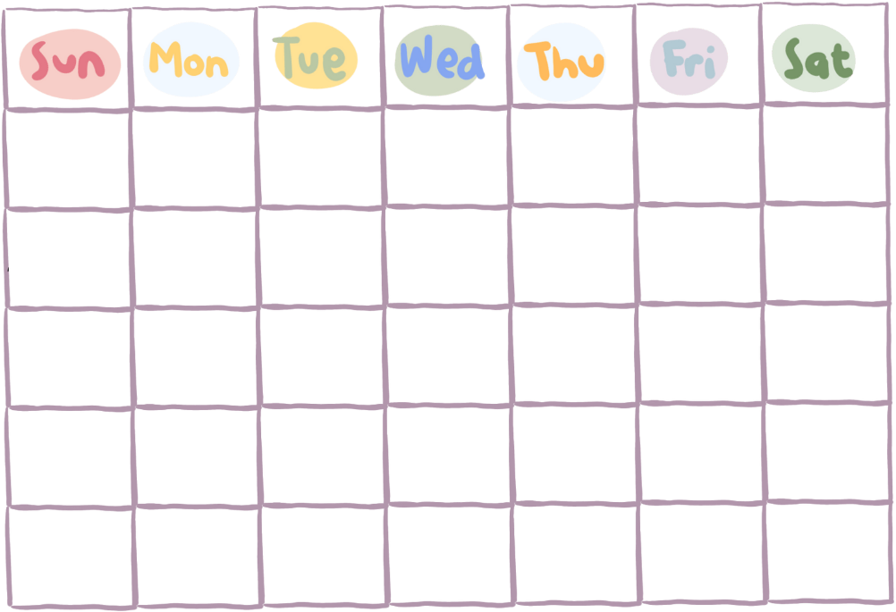
시간표
AI융합소프트웨어학과
자동차학과
반도체학과
학과 공지사항
스크립트
실시간 채팅
정보시스템
자바
월간 계획
산업안전
C언어
시간표

